Slide 1
Наши зелёные друзья – комнатные растения
Подготовила Гришанова Екатерина Владимировна,
воспитатель структурного подразделения «Детский сад № 4 комбинированного вида» МБДОУ «Детский сад «Радуга» комбинированного вида» Рузаевского муниципального района

Slide 2
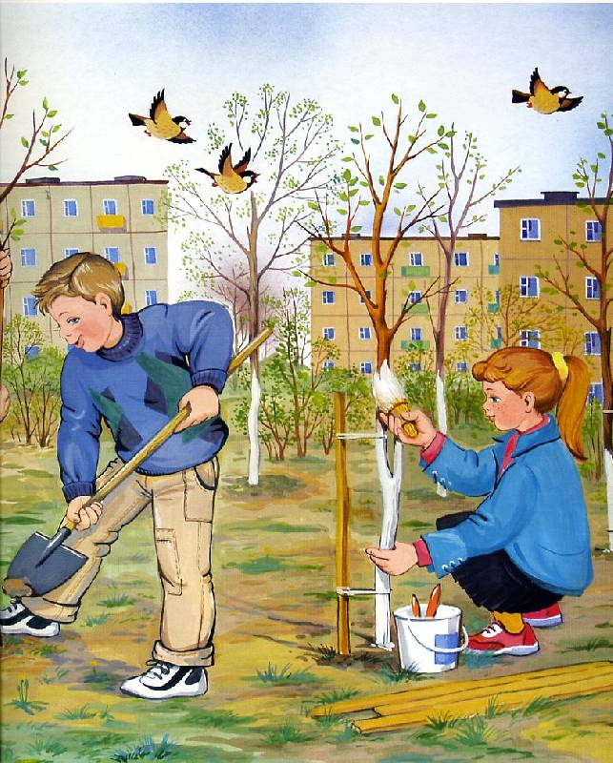
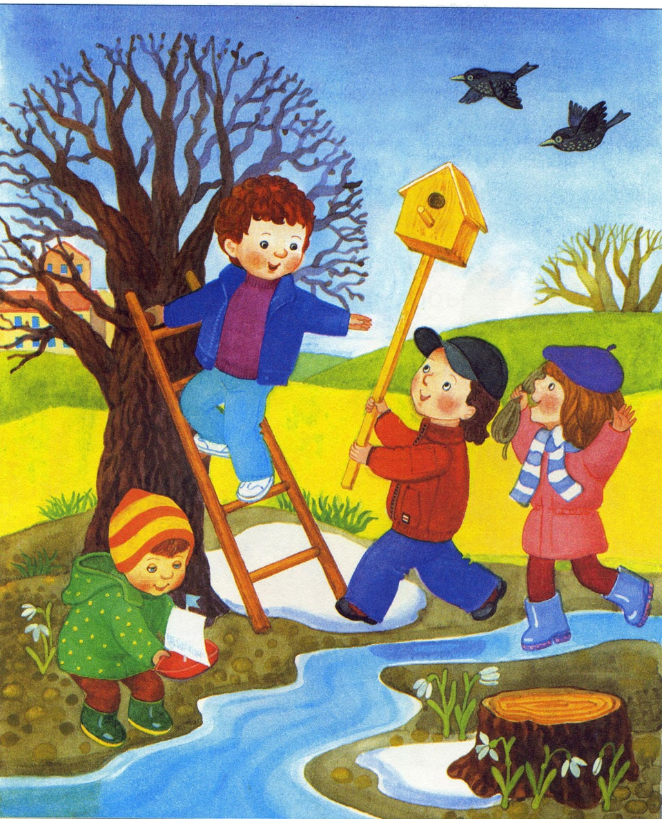
На дворе весна, а в это время всё живое пробуждается ото сна

Slide 3
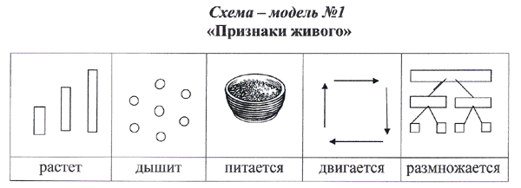
Скажите, а почему про растения можно сказать, что они живые?

Slide 4
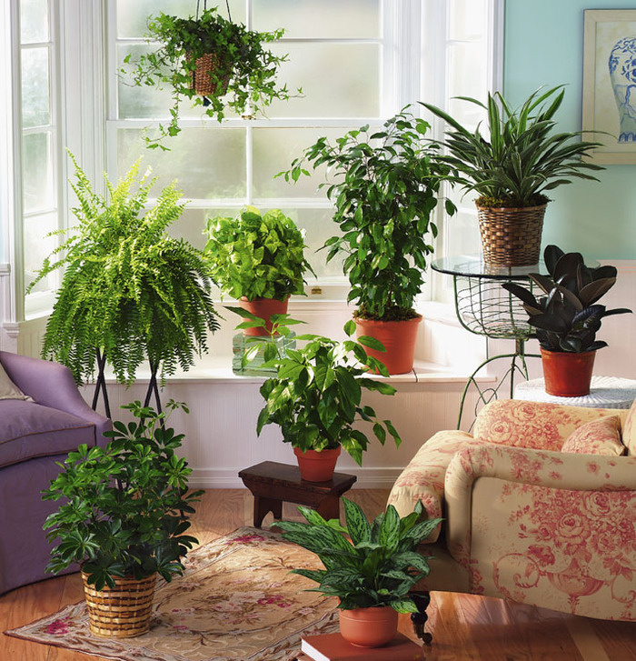
Растения поглощают плохой воздух, радуют и успокаивают нас, украшают наш дом, движутся, поворачиваясь к солнцу. Скажите, как называются растения, которые растут в комнате?

Slide 5
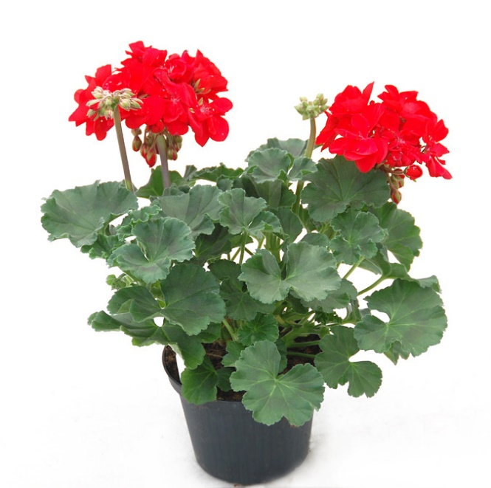
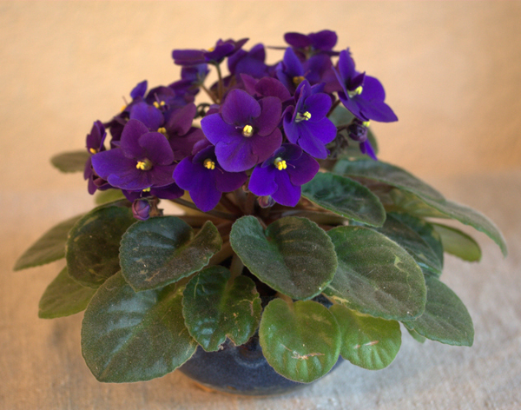
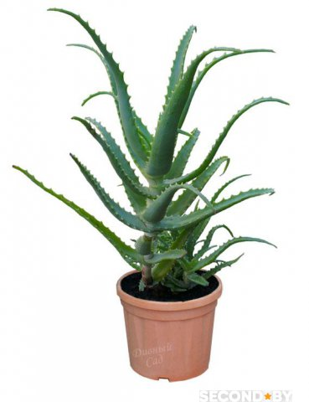
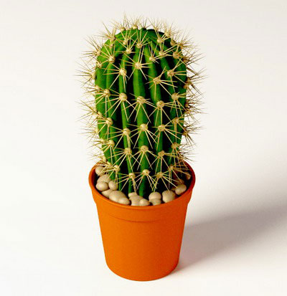
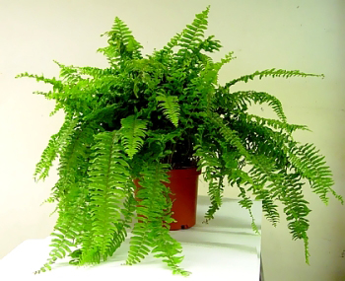
Назовите комнатные растения, которые вам уже знакомы?

Slide 6
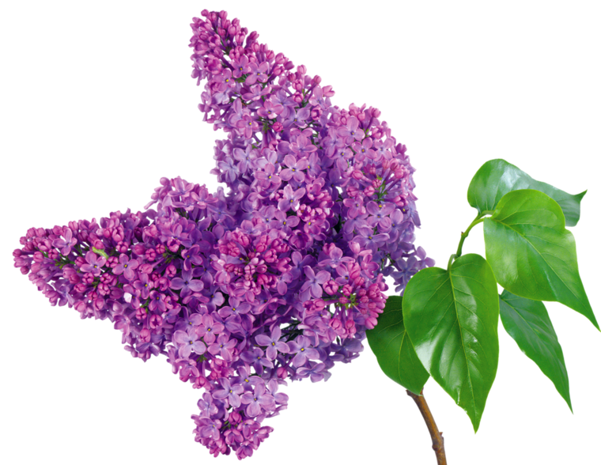
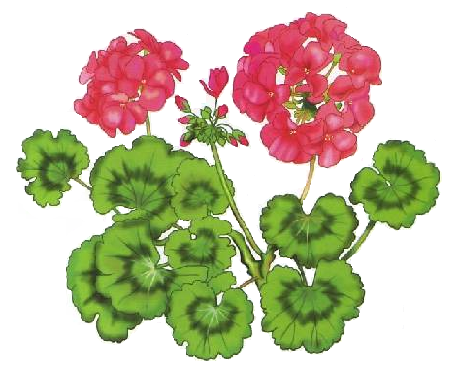
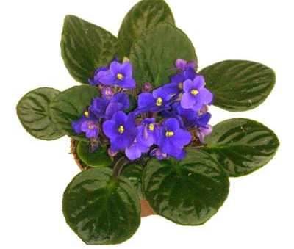
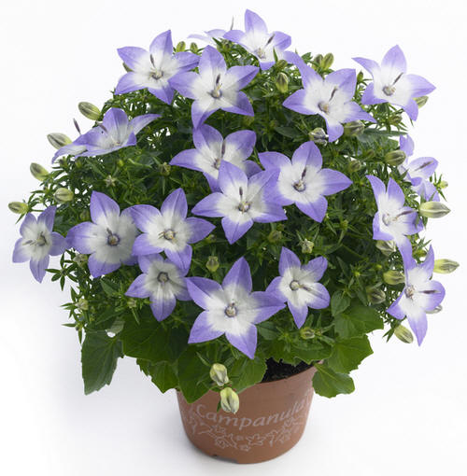
ЧЕТВЁРТЫЙ
ЛИШНИЙ

Slide 7
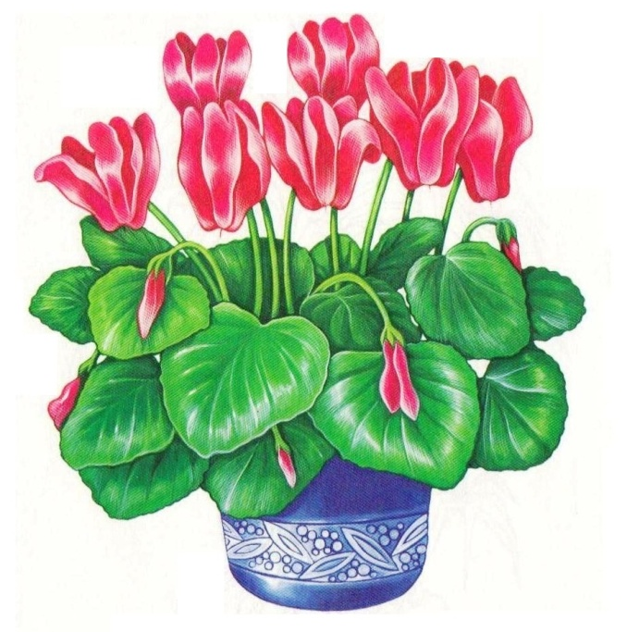
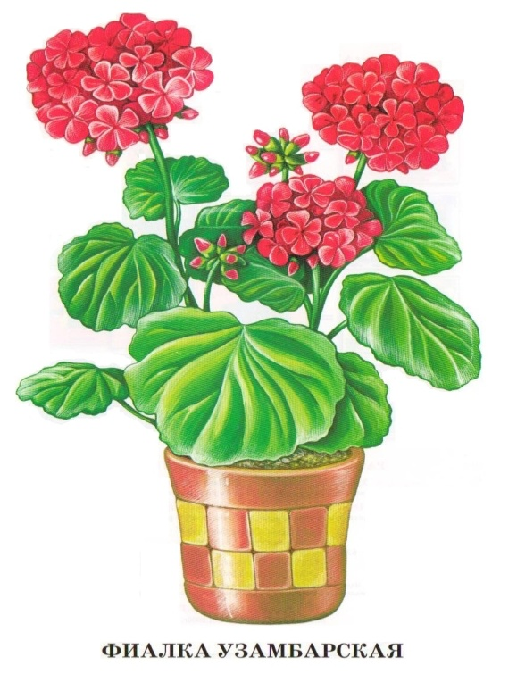
ЧЕТВЁРТЫЙ
ЛИШНИЙ

Slide 8
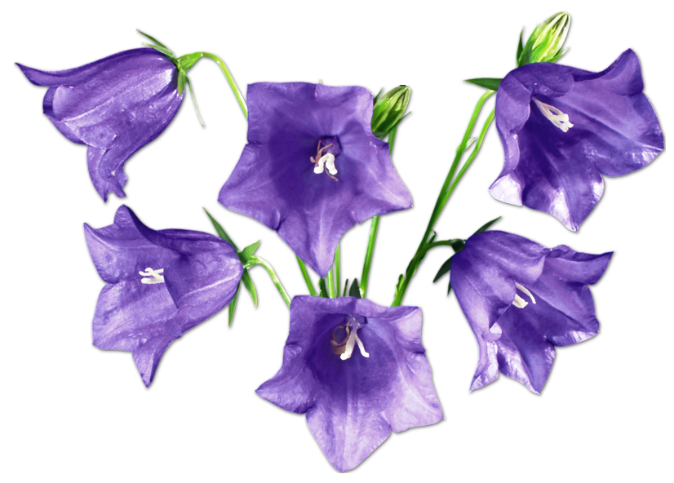
ЧЕТВЁРТЫЙ
ЛИШНИЙ

Slide 9
Давайте представим, что мы цветочки
На окне в горшочках
Поднялись цветочки,
К солнцу потянулись,
Солнцу улыбнулись.
К солнышку листочки
Повернут цветочки
Развернут бутоны,
В солнышке утонут.

Slide 10
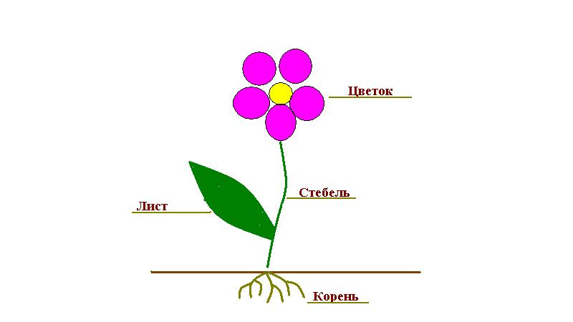
Давайте составим схему строения растения. Что есть у всех растений?

Slide 11
А что нужно, чтобы растение росло сильным и красивым?

Slide 13
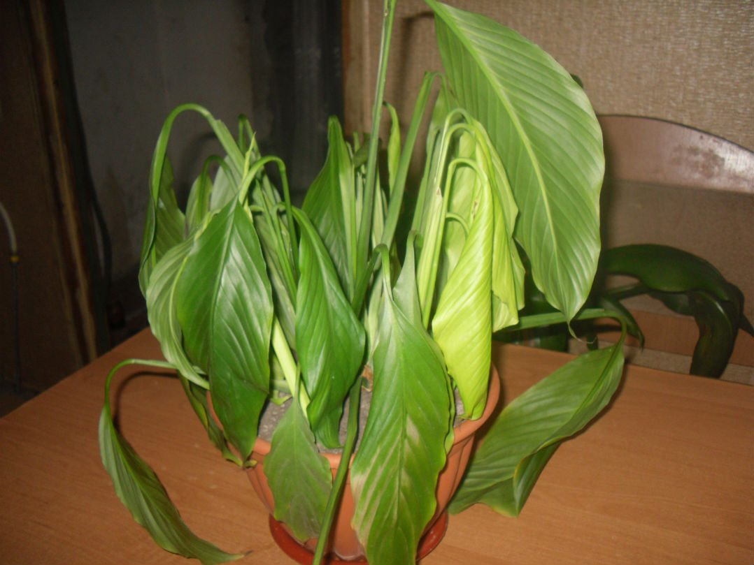
Как определить, что растению требуется полив?

Slide 14
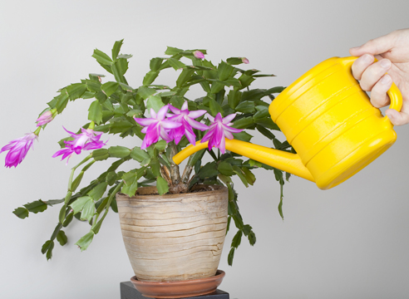
А какой водой надо поливать растение?
Куда нужно лить воду?

Slide 15
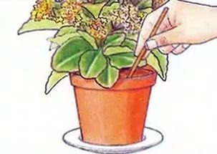
А как правильно надо рыхлить землю?

Slide 16
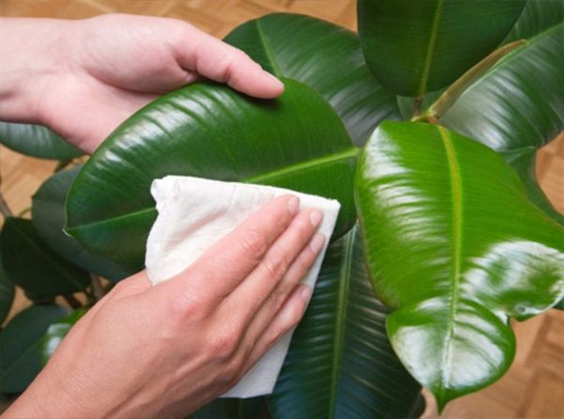
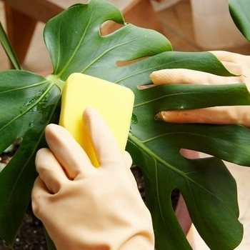
А как надо мыть растение с крупными, гладкими листьями?

Slide 17
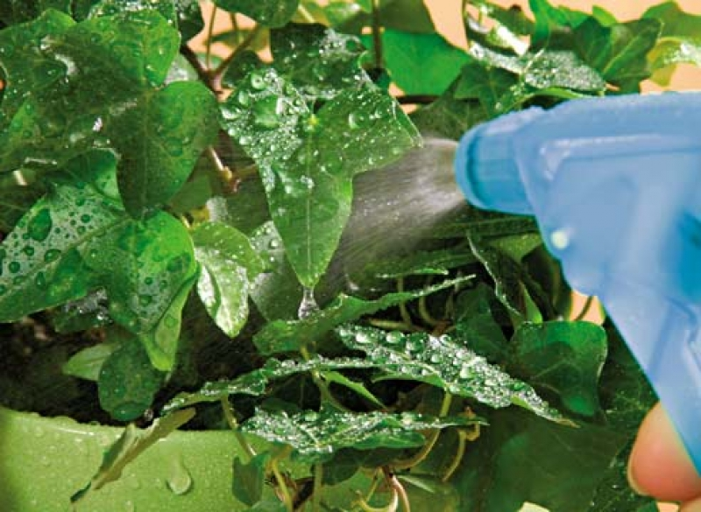
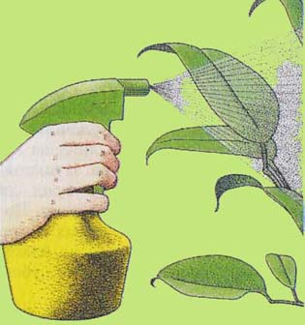
Как мы моем растения с мелкими листьями?

Slide 18
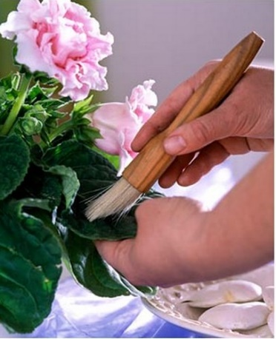
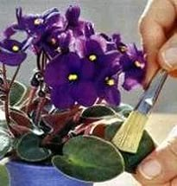
Как надо обрабатывать листья с
шероховатой поверхностью?

Slide 19
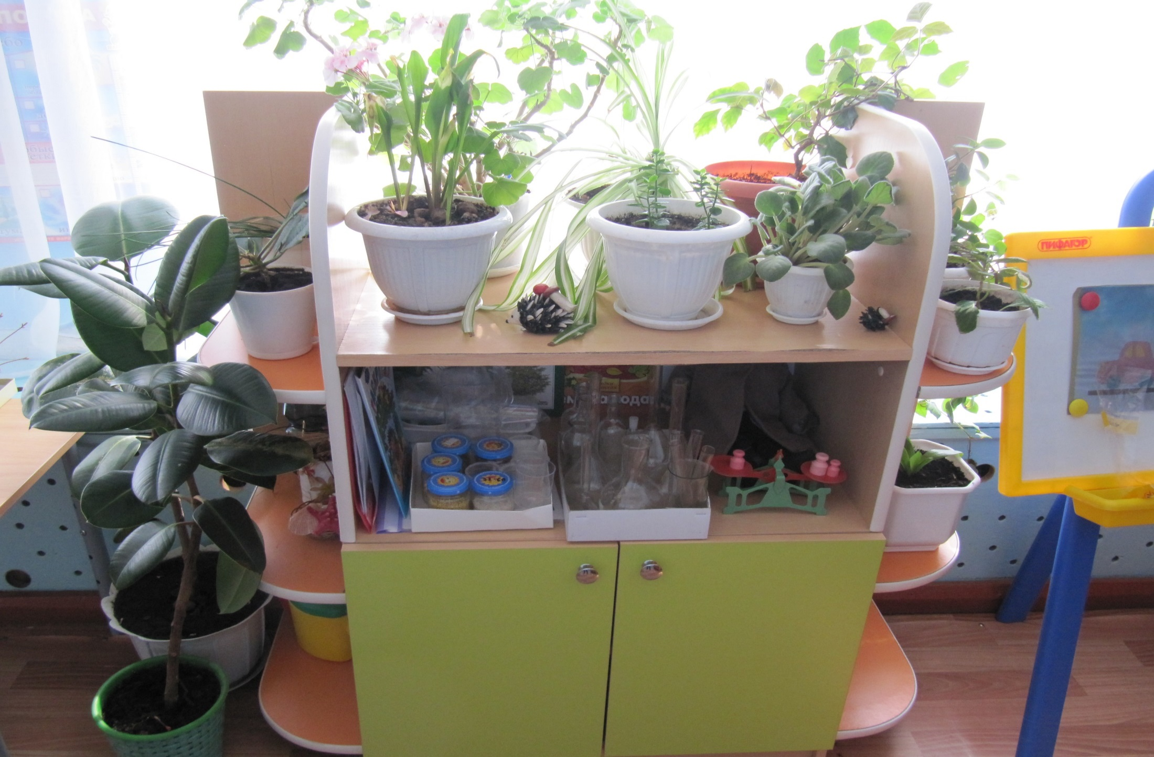
Если правильно ухаживать за растениями, то они всегда будут радовать нас своей красотой.

Slide 20
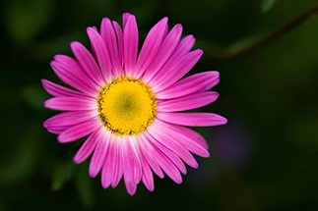
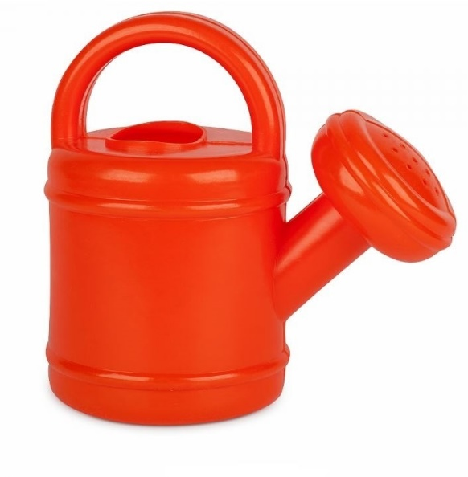
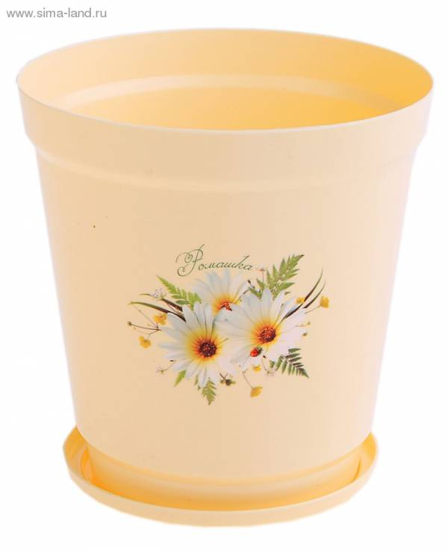
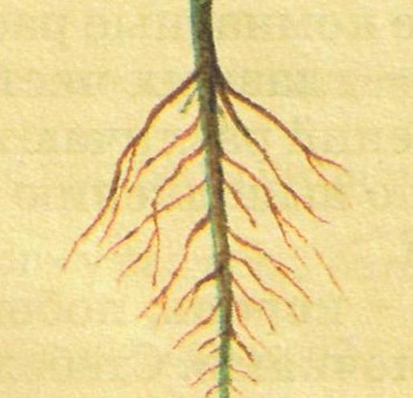
«Назови ласково»

Slide 21
Спасибо

